Slide 1
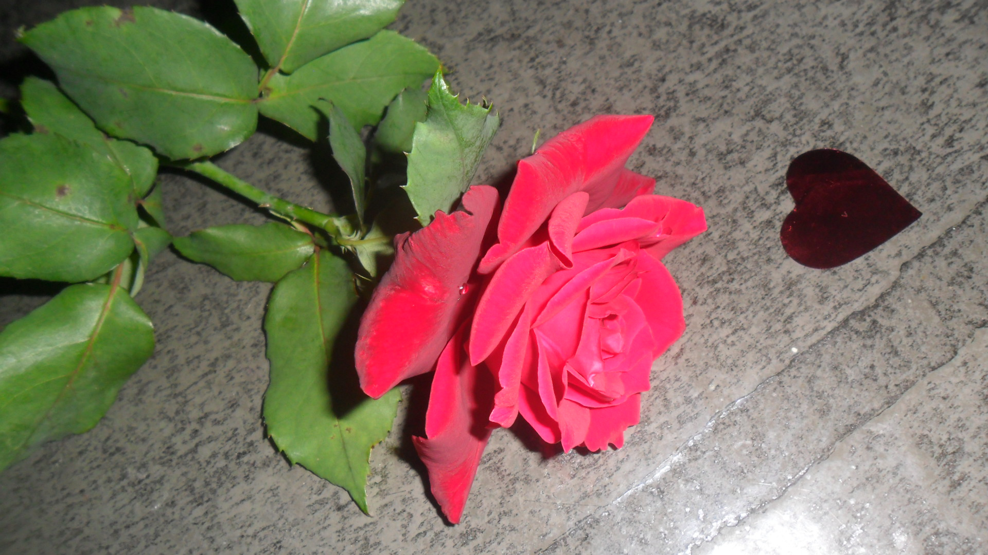
FOLHAS D0 OUTONO DA VIDA (DEVANEIOS)
DE NORMA AP SILVEIRA DE MORAES
DIVULGAÇÃO
NORMA SILVEIRA MORAES SLIDES
WWW.SERGRASAN.COM

Slide 2
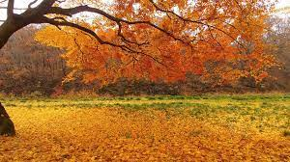
Muitas vezes estamos fazendo alguma coisa; lendo escrevendo, fazendo alguma atividade, e entramos em devaneios, principalmente quando estamos sozinhos, no silêncio do quarto, da casa, de algum local especial.

Slide 3
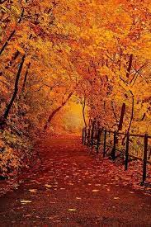
Pensamentos dispersos, algumas fantasias quereres, sonhos acordados de desejos reprimidos, coisas que ficaram no passado bem escondido no inconsciente, boas ou más resolvidas, sonhos com o futuro, desejos de conquistas e realizações que martelam em devaneios.

Slide 4
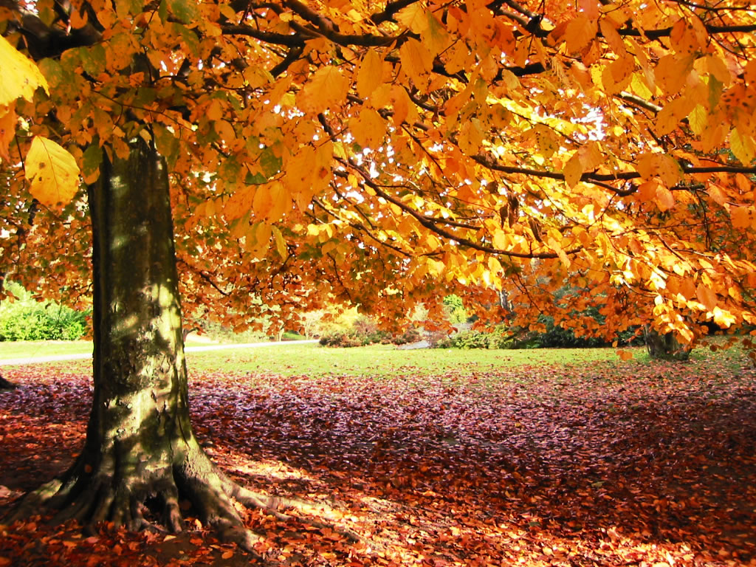
Muitas vezes há mais devaneios em certas estações do ano, principalmente no outono, em que há um clima mais propício, instável, meio frio e as lembranças ou sonhos vem com mais facilidade

Slide 5
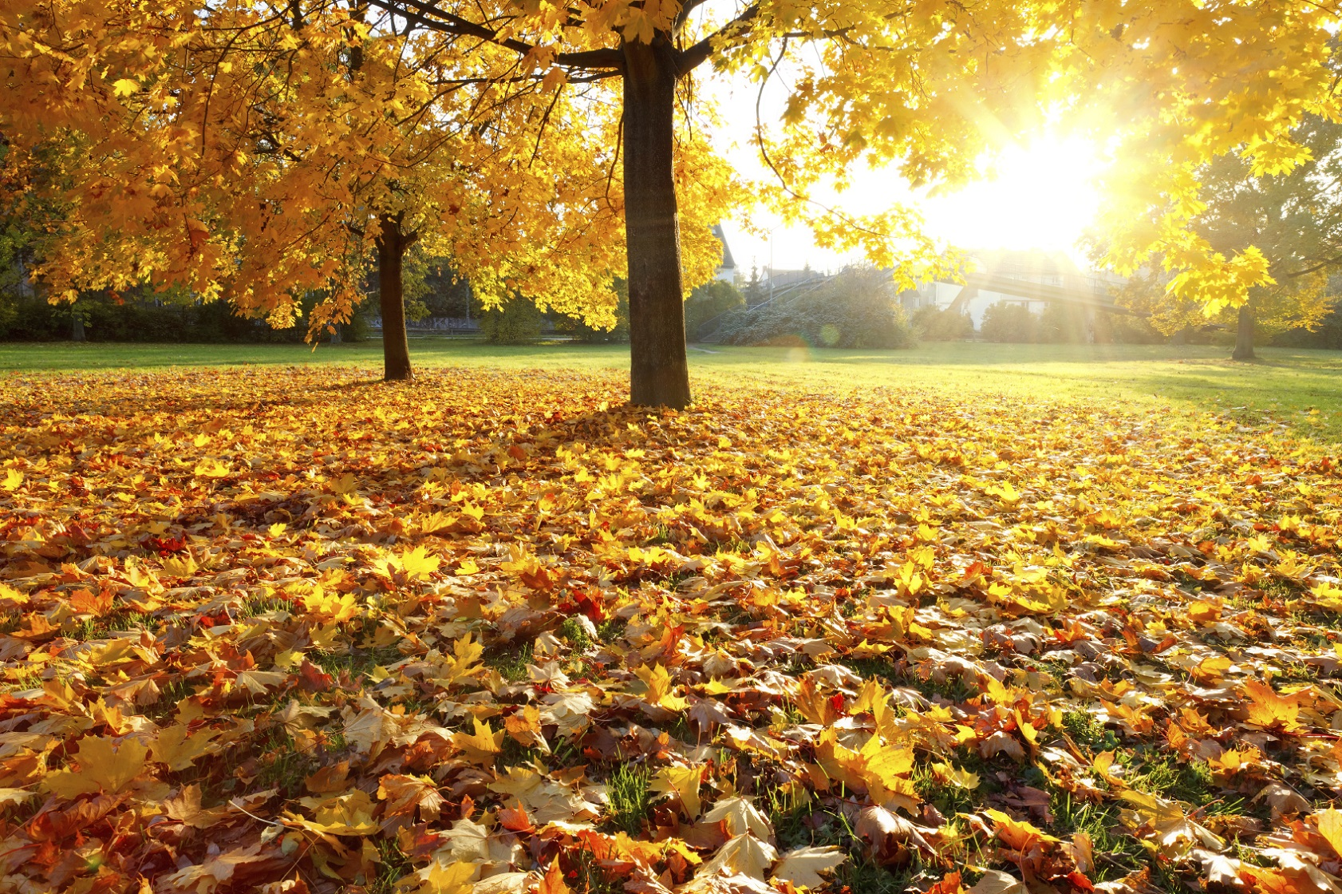
são como folhas que vão caindo da mente e da alma e que o vento vai trazendo e levando, pensamentos e sentimentos caminhando juntos que vem do nada. E se misturam em imagens e sensações até fora da realidade.

Slide 6
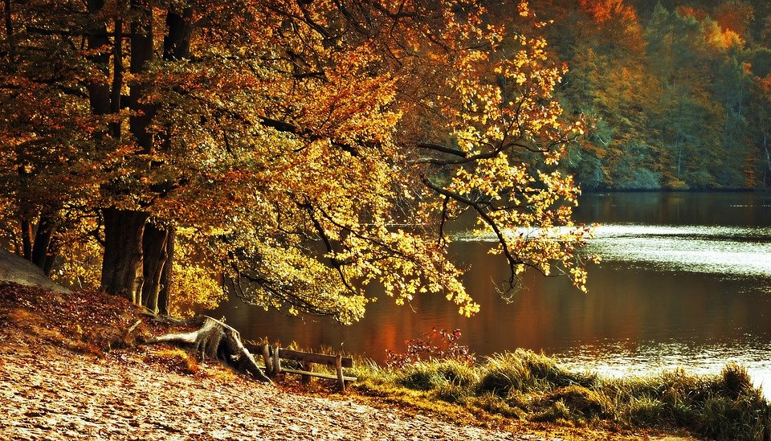
Mas é bom ter devaneios de vez em quando, desde que não seja excessivo e atrapalhe a rotina da vida. Sonhar faz parte e dá motivação a vida, faz-nos sentirmos vivos em memórias e projetos.

Slide 7
FOLHAS D0 OUTONO DA VIDA (DEVANEIOS)
FORMATAÇÃO E MENSAGEM REFLEXIVA
DE NORMA AP SILVEIRA DE MORAES
IMAGENS PINTERESTE E PIXABAY
MUSICA:IMMORTAL CELINE DION
DIVULGAÇÃO
WWW.NORMASILVEIRAMORAES.RECANTODASLETRAS.COM.BR
NORMA NATUREZA SLIDES
NORMAEXPERIMENTAIS POETICOS SLIDES
NORMA SILVEIRA MORAES SLIDES
WWW.SERGRASAN.COM
20 ABRIL DE 2021

Slide 8
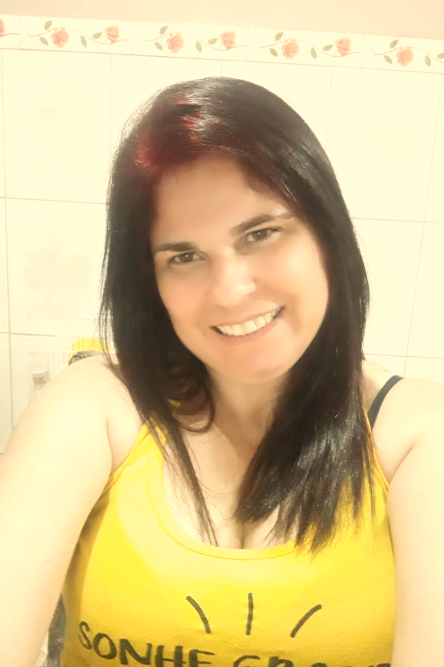
Felicidades mil- 20/04q21
Venho aqui carinhosamente
Muito feliz venho celebrar
Mais um ano de agradecimento
Vamos agradecer e comemorar
Peço a Deus saúde e felicidade
Muitas bençãos e toda proteção
Que afaste todo mal de verdade
E traga sorte e toda realização
A cada ciclo é um presente
Que de Deus nós recebemos
Para viver assim bem contente
Por cada dia então celebremos
Com ternura e muito carinho
Em oração faço a homenagem
Que Deus abençoe seu caminho
Com toda flor de vida na paisagem
Com carinho de sua mãe Norma

